Slide 1

SHOCKING
CART
ジャンル ：3Dアクション
プラットフォーム：PC

Slide 2
コンセプト
なんでもありのスーパーマーケットで
あの手この手で特売品を手に入れるおばさん！
1

Slide 3

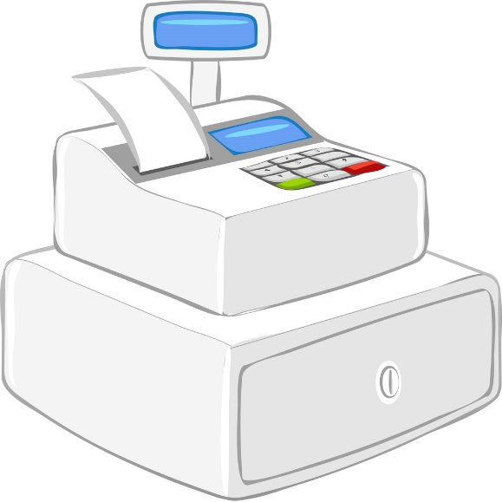



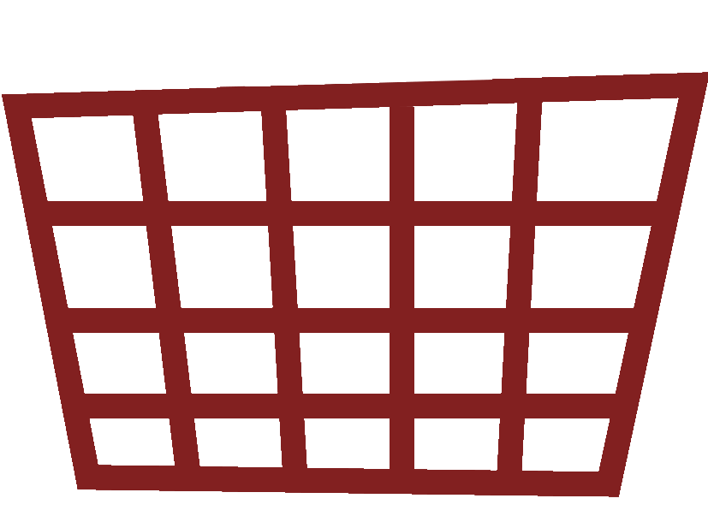

ゲームシステム
御一人様一点限りの特売品を
他のお客さんを巻き込んで独り占め！
レジへGO!
ポイント（スコア）
ゲット！
自分＋お客さんで特売品二つゲット！
2

Slide 4
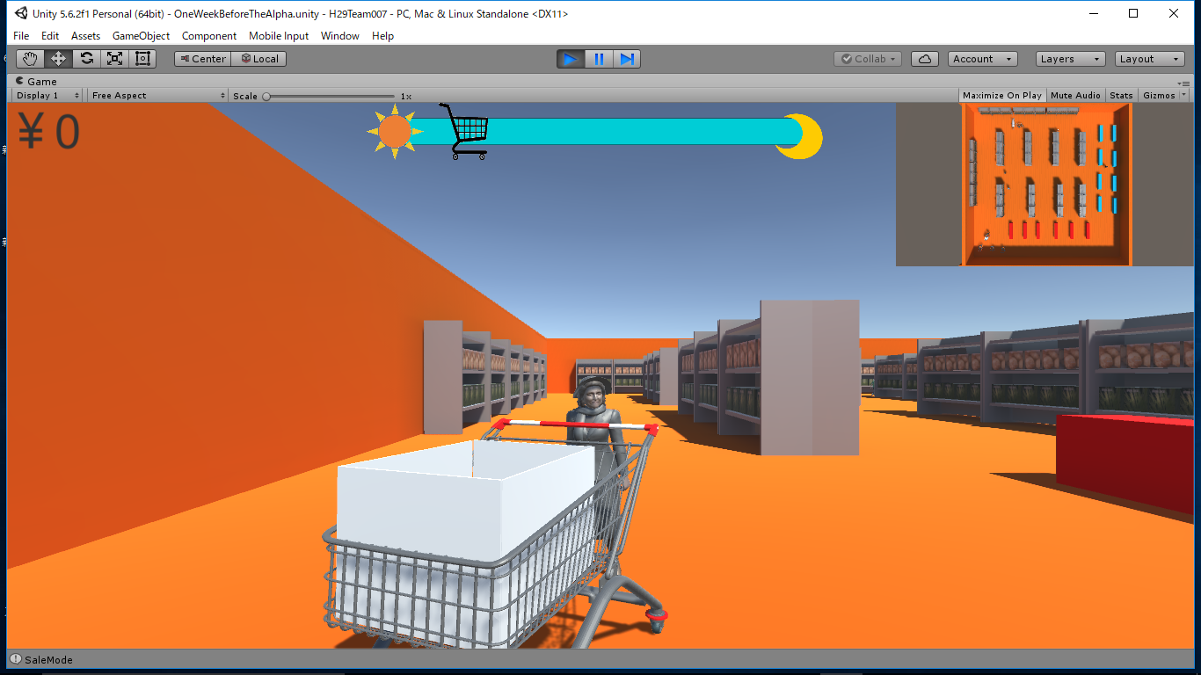
ゲームサンプル画面
スコア
タイマー
ミニマップ
↑プレイヤーのおばちゃん
3

Slide 5
カートアクション
カートに乗って突進（滑走）
二台で幅広く乗せられる
二台持ち
カートで滑走し、ドリフトのように曲がり、店内を走り回れ！
二つのカートで一気に乗せられる！
闘牛のような大きい特売品も乗せられる！
4

Slide 6
カートのアクション２
カートを傾かせてバランスを取れる!
大量に乗せた買い物を崩れないようにバランスを取れる！
5

Slide 7
カートのアクション３
かごを投げてほかのカートに乗せると
他のカートの利用権をゲット！
他のお客さんのカートも奪える！
6

Slide 8
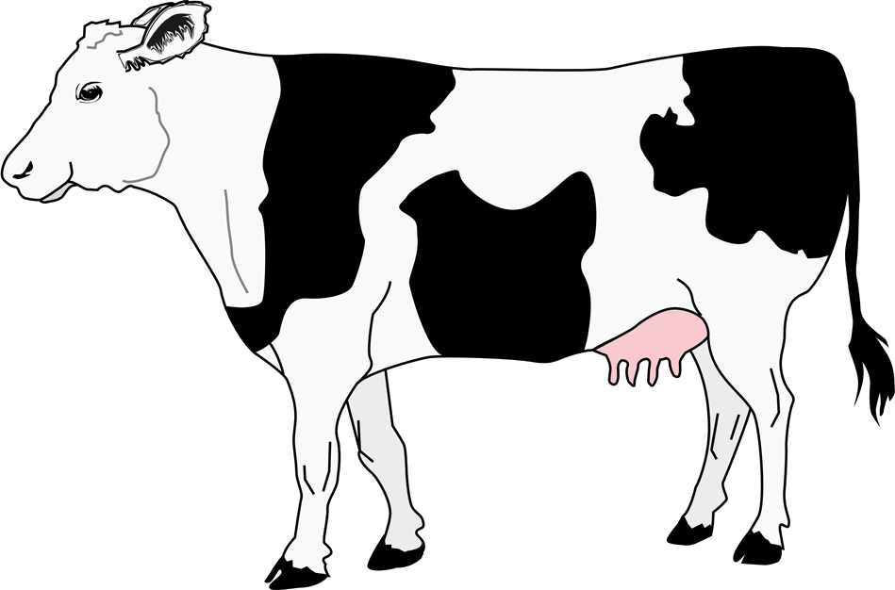

特売品
各スーパーにはそれぞれお得な特売品がある！
お店に合わせてターゲットを狙おう！
7

Slide 9
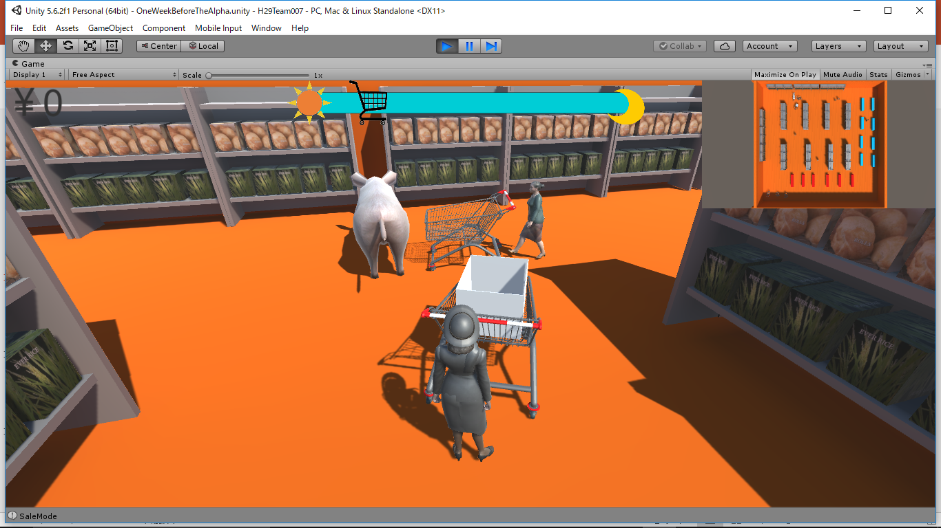
ライバルのおばちゃん達
ライバルのおばちゃん達も特売品を狙ってくる！
逆に特売品の出される場所も知っている！
8

Slide 10

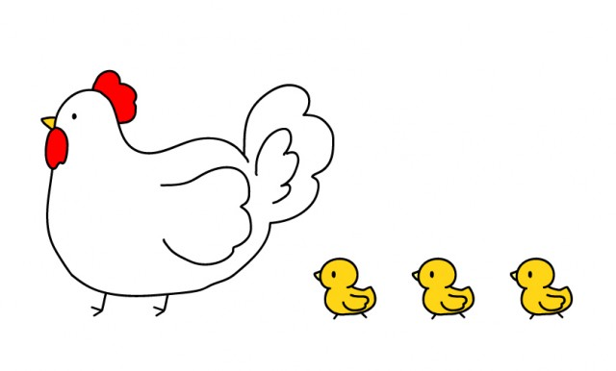
乱入者
このお店には脱走した動物が乱入してくることがある
お店の中を暴れる“闘牛”
闘牛はお店の中の人や動物を無差別に
轢いて、入口まで運んで行ってしまう
超高得点の特売品“ニワトリ”
ニワトリが出たら高得点のチャンス
たくさん乗せて、高得点を取ろう
9

Slide 11




お店の人々
お店にはお客さん、店員、警備員がいる！
人を乗せているところを店員にみられると
警備員を呼ばれてしまう！
警備員に捕まると追い出されてしまう！
10

Slide 12
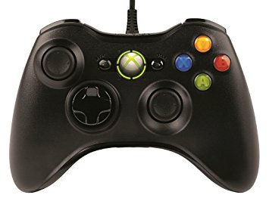
操作方法
前に重心をかける
後ろに重心をかける
滑走
掴む・離す/
長押しでかごを投げる
11

Slide 13
セールスポイント
・スーパーにあるものでやりたくなること
一度はやってみたい…子供のころならできたカートに乗って滑走、
カートを重ねて押したり…さらにおばちゃんならやっちゃいそうなアクションが楽しめます。
・現実では絶対できないおバカアクション
今の時代では絶対できない、ネットで大炎上するようなアクションと
できそうだけど絶対あり得ないような光景が楽しめます
・乱入によるいつ何が起きるかわからないドキドキ感
特売品の出現や乱入による動物の出現でスーパーの中が一変します！
12

